Slide 1


Крипто прогнозиране & изкуствен интелект
„Прогнозирането на финансовите пазари е като да караш кола със закрито предно стъкло, гледайки само в огледалото за задно виждане.“
Изготвили:
Велизар Митов
Десислава Недялкова
Иван Паспалджиев
Иван Резняков
Камелия Стефанова
Николай Пенчев

Slide 2

План на работа
Архитектура на проекта
Използвани модели за предсказване
Описателна статистика
Feature engineering ARIMA & VAR via Orange
Използвани модели (ML: LSTM и хибриден)
Визуализация (Plotly, Matplotlib)
Оптимизация на портфейл с генетичен алгоритъм
Backtest (модул метрики(MAPE, DS, R, G)
Финален код review

Slide 3
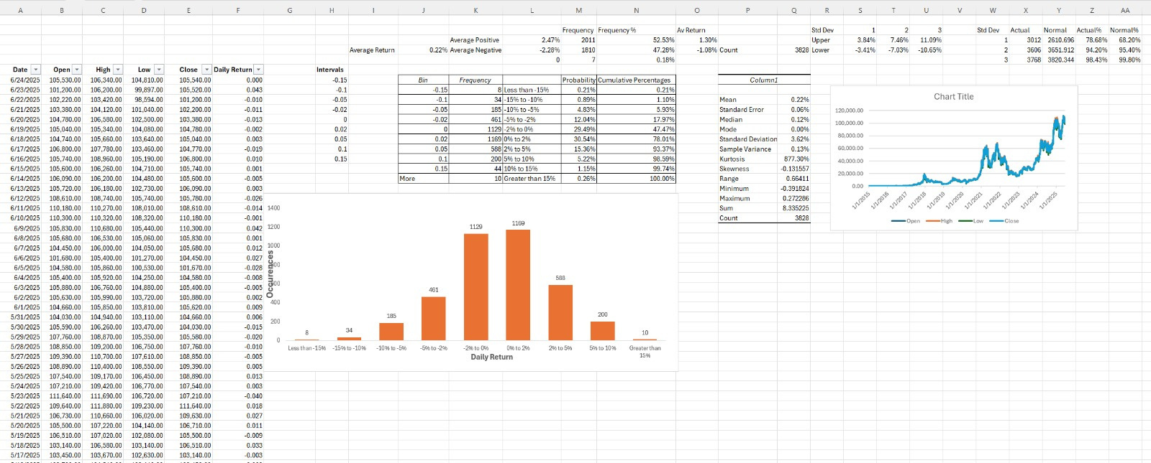
Descriptive Statistics
Описателна статистика

Slide 4
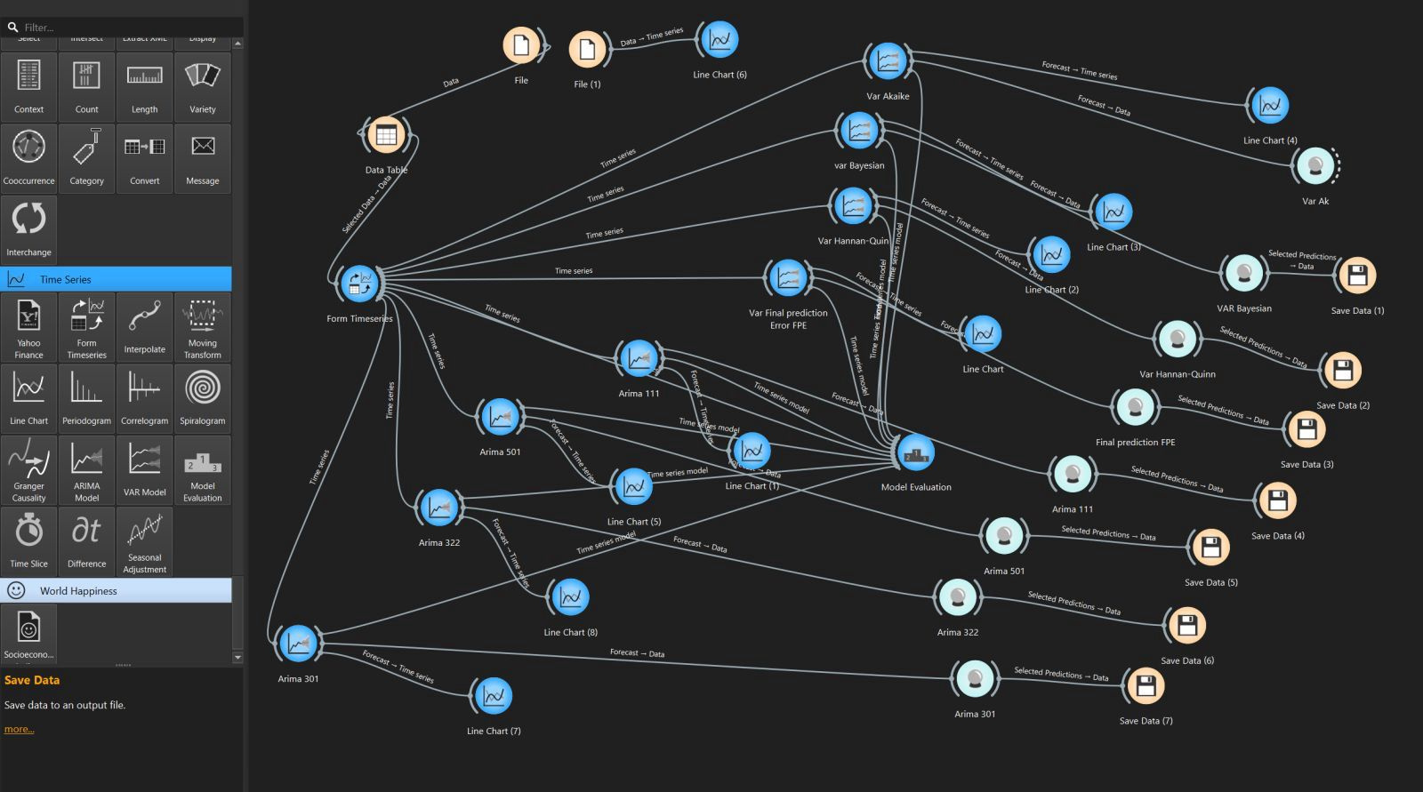
Aaron Loeb
CEO & Founder

Slide 5
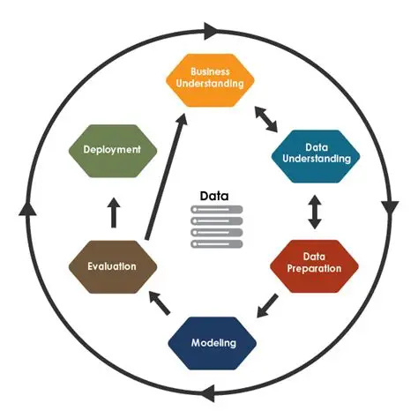
ВЪВЕДЕНИЕ
Архитектура
на проекта в контекста
на CRISP-DM
Cross Industry Standard Process for Data Mining
(Стандартизиран междусекторен процес за извличане на знания от данни)
CRISP-DM е често използван в проекти с данни, включително и такива за предсказване на цени на криптовалути.
👉Целта ни е да изградим модел за прогноза на BTC цената на биткойни и Rule-based AI трейдър за BTC (начално ниво).
👉Проблемът е как да прогнозираме BTC цената една стъпка напред и да вземаме базови автоматизирани инвестиционни решения
👉Разбиране на данните. Исторически данни на последните 10 години от
Investing.com
👉Подготовка на данните. Описателна статистика и хисторграма
👉Моделиране. Моделите са ARIMA via Orange & VAR via Orange
👉Оценка. Валидация на база различни статистики.
👉Разгръщане. Model training

Slide 6
LSTM (Long Short-Term Memory) (Дългосрочна краткосрочна памет) е тип рекурентна невронна мрежа (RNN) recurrent neural network
Архитехтурата на изкуствена невронна мрежа работи с последователности от данни, като например времеви редове (time series) за
Предвиждане на стойности във времето (например цени на биткойн)
Анализ на последователни данни (напр. движения на пазара, реч, текст)
.
Работи опростено както следва
Входна врата
Забравяща врата
Изходна врата
решава каква нова информация да влезе в клетката.
решава коя информация от предишното състояние да "забрави".
определя каква информация да се изпрати като изход.
Защо LSTM е подходящ за криптовалути?
Моделът може да запомня пазарни движения и модели във времето.
Устойчив е на шум в данните, характерен за криптопазарите.
Подходящ е за краткосрочни и дългосрочни предсказания.

Slide 7
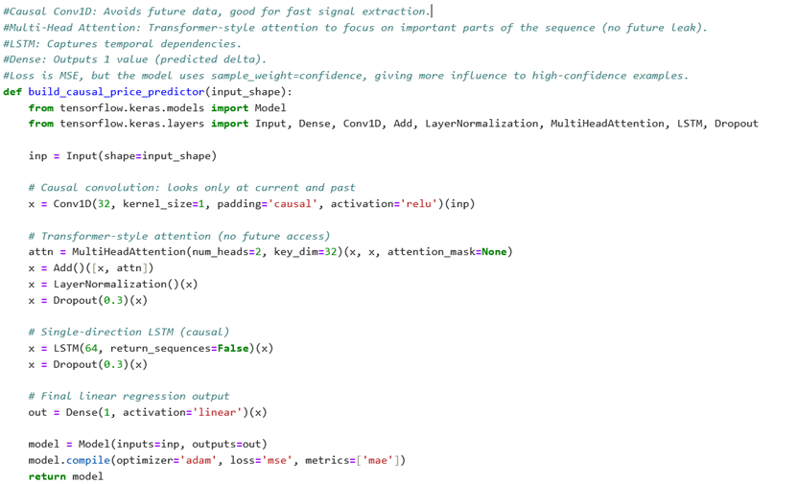
Използван модел LSTM
Моделът, който използваме е за да направим ценово прогнозиране за пазара на биокойни. Ние експериментираме с хибриден модел за дълбочинно обучение, който комбинира CNN, части от трансформатори и LSTM. Нашата цел е да направим прогноза за следващата цена, използвайки само минали данни и текущо налични данни, за да избегнем изтичане на информация от бъдещето.

Slide 8
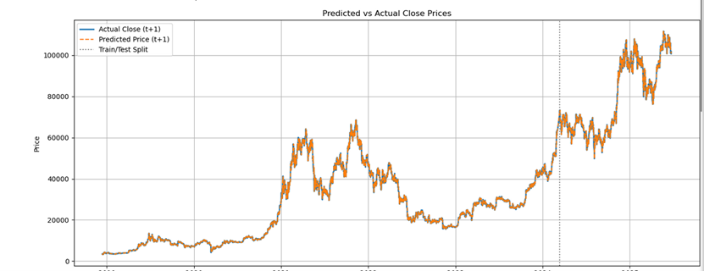
Прогнозирана срещу реална цена на затваряне
От картината можем да видим, че предсказаните от нас цени почти перфектно покриват пазарните стойности с малки отклонения, но за да може стратегията да работи, ще ни е нужна допълнителна логика за предсказването на цените, за да може моделът да бъде печеливш, тъй като частта ни за класификация на посоката не е достатъчно добра.

Slide 9
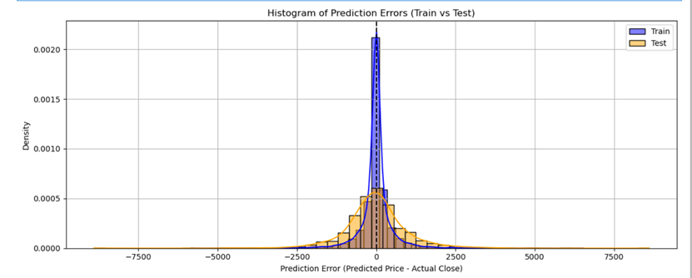
Хистограма на грешките в предсказанията
Таблица, описваща грешките в прогнозите за обучаващия и тестовия набор. От тази графика можем да видим, че моделът работи добре.

Slide 10
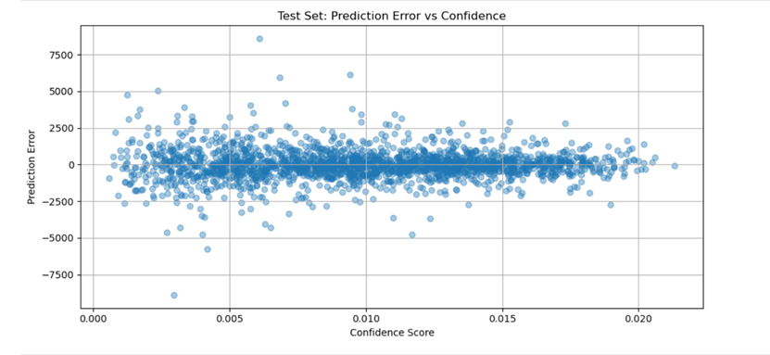
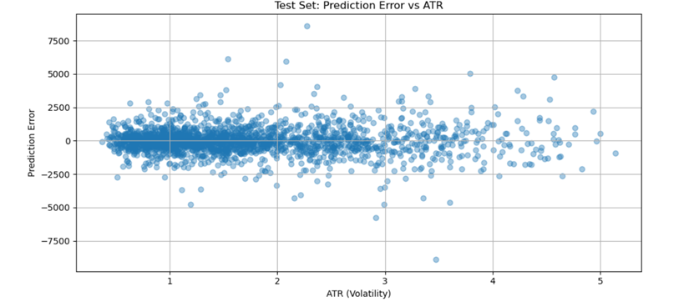
Тестова прогнозна грешка vs увереност
Най-добрият резултат би бил формата на фуния с тесни грешки при нисък ATR, без ясна възходяща тенденция в високите региони моделът да не експлодира с волатилност. следващото нещо, което правим, е да стартираме персонализирана търговска симулация. Ние определяме нашата посока на базата на промяна в цената.
Графиката е диагностичен инструмент за валидиране на това дали оценките на увереността корелират с надеждността на прогнозите.
Виждаме, че с нарастване на увереността, грешките намаляват.
Виждаме, че при широко разпространение на грешките при ниска увереност, стесняващо се до нула грешки при висока увереност. долния график. Анализирайки как волатилността (ATR) влияе на прогнозната грешка на нашия модел. Целта е да се види как пазарната волатилност влияе на надеждността на модела.

Slide 11
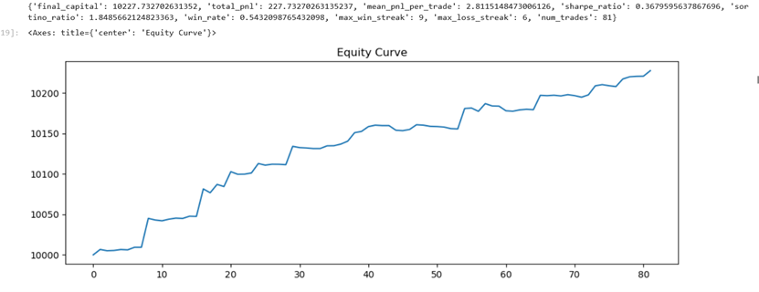
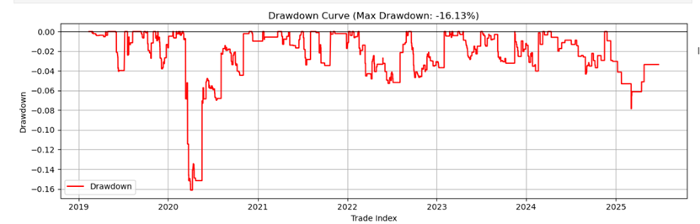
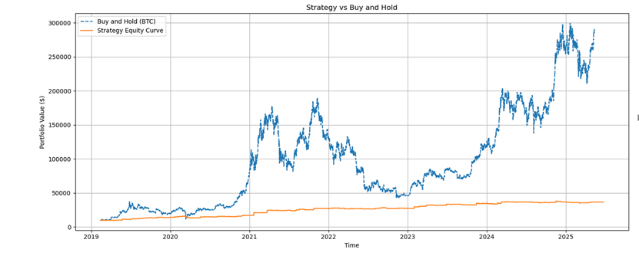
Първи опит за предсказания на пазара (Back Testing)
Стартирахме етикетирането на позициите на базата на промяна от 0.08. 0.8%. Добавихме начален капитал от 10 000. През периода получихме увеличение на средствата и сортиново съотношение 1.84. Увеличихме рисковия капитал на търговия до 25% и спада беше:
Ами нашият модел не се представи добре. Повечето хора твърдят, че когато инвестираш в крипто, е все едно да забравиш, че някога си имал тези пари.
Cхема срещу стратегията за купуване и задържане.

Slide 12
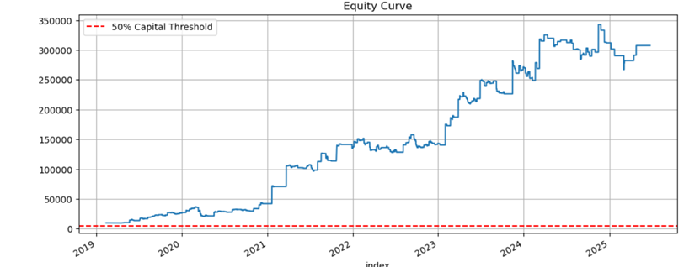
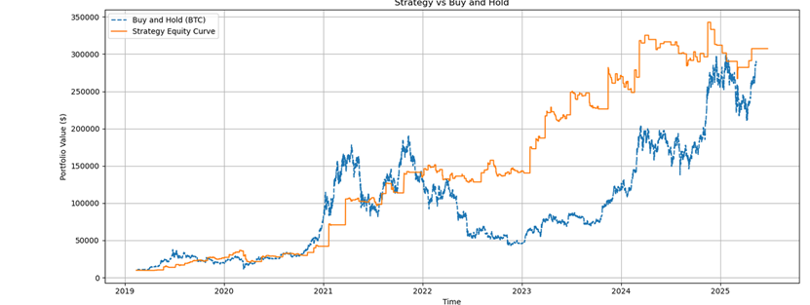
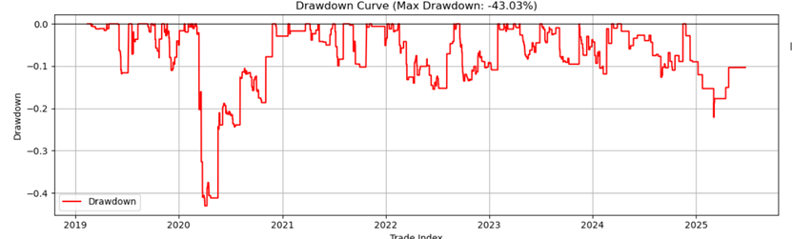
Тестване на стратегията след повишаване на риска
Виждаме ако увеличим риска на 75 %?
Виждаме, че сме близо, но никога не достигаме 50 % загуба на капитал, съответно резултатите са добри.
Успяхме да надминем стратегията за покупка и задържаме малко. Виждаме, че там, където BTC всъщност не е добър, нашата стратегия наистина е печеливша.
на графиката виждаме действителното намаление около 2020 с 43%, но не достигаме нашият лимит на загуба.

Slide 13
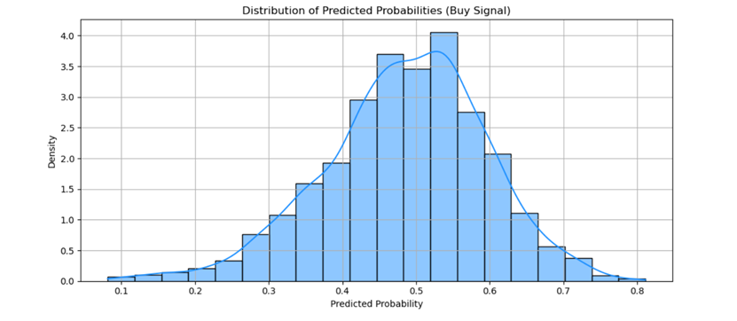
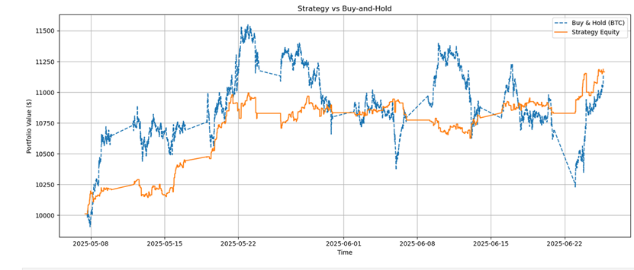
Модел за бинарна класификация на база на същата архитектура на модела
Филтрирахме вероятностите въз основа на графиката :
така че решихме, че ако сме над 52 %, купуваме, а ако сме под 39 %, сме неутрални.
Успяхме да надминем стратегията 'купувай и задръж' с ненастроен модел, но с сделки с висок риск.Следващата ни цел е да създадем модел, който да може да надмине стратегията 'купувай и задръж' и да нямаме такъв голям риск.

Slide 14

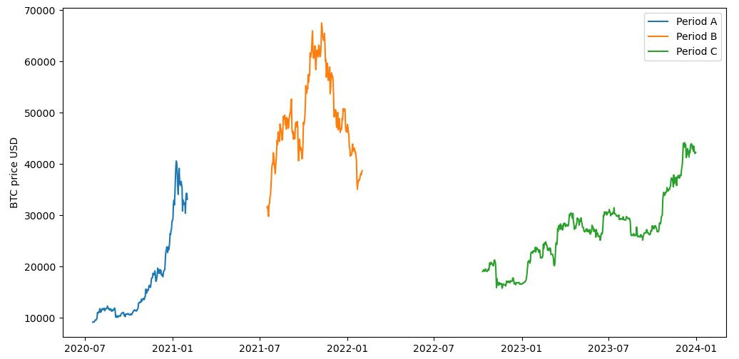
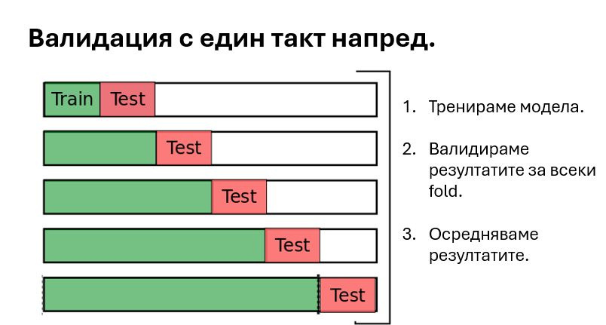
Валидация на моделите
MAPE
MEAN ABSOLUTE PERCENTAGE ERROR
Каква е грешката в модела?
Подаваме произволни периоди за валидация.
MAPE
-
DS
DIRECTIONAL SYMMETRY
Колко често познаваме посоката на промяна?
-
STABILITY COEFFICIENT
Съотношение на средната грешка спрямо стандартното отклонение. Т.е. доколко са стабилни прогнозите ни между отделните валидационни периоди?
R
-
U
COMPUTATIONAL EFFICIENCY
Колко бързо тренираме модела и прогнозираме с него?
=
Z
ОБОБЩЕН ИНДИКАТОР

Slide 15
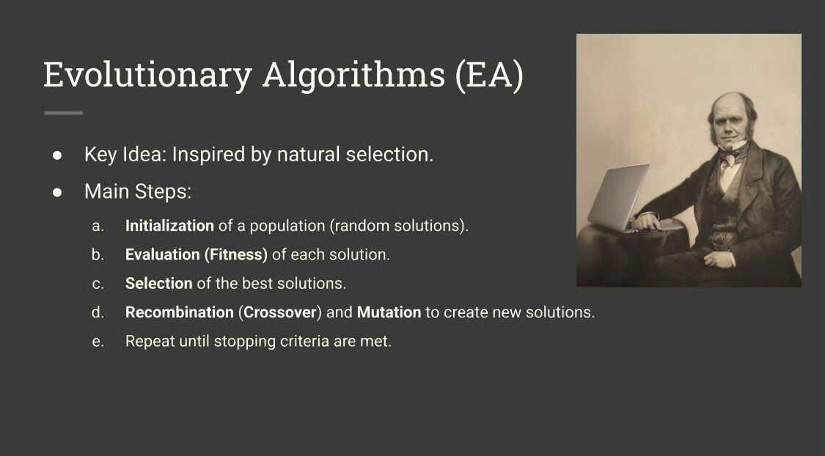

Slide 16
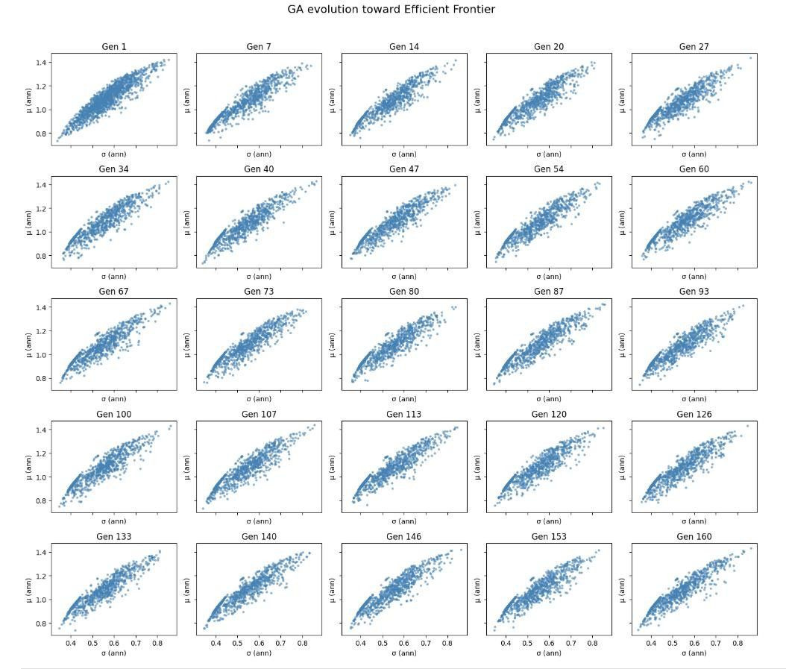
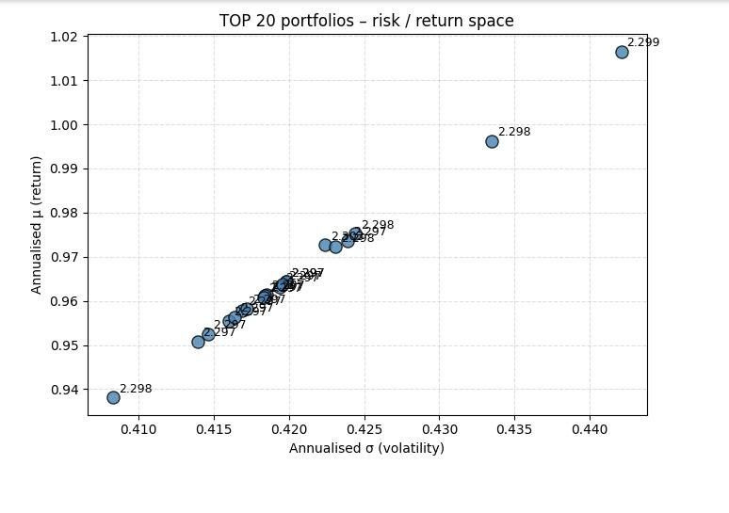
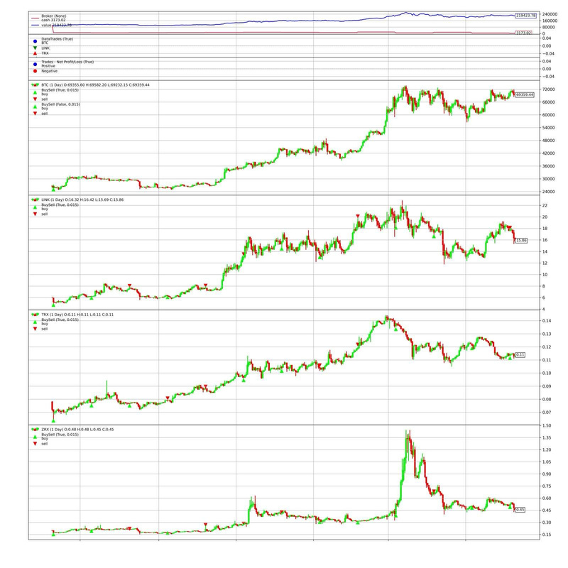
Еволюционна порфейлна оптимизация
Стартираща
стойност на порфейла
100 000
Крайна
стойност на порфейла
219 423.78
Показването на еволюцията—как всяко поколение се приближава до границата на ефективност—е убедително доказателство, че процесът не е „на око“, а използва научен метод за търсене на стойност.

Slide 17


БЛАГОДАРИМ ЗА ВНИМАНИЕТО!

